Slide 1
苏科版七年级上册
一元一次方程复习课
张家港市第二中学 王伟

Slide 2
一.情境创设
填表：

Slide 3
二.情境深入
请组合以上代数式编出方程

Slide 4
一元一次方程：
只含有一个未知数（元），并且未知数的次数是1（次）的整式方程.
方程的解：
能使方程两边的值相等的未知数的值.
解一元一次方程的步骤：
去分母（不要漏乘）
去括号（不要漏乘）
移 项（要变号）
合并同类项
系数化为1

Slide 5
三.深入情境
请编写一个能用上述方程解决的实际问题？（不需要求解）

Slide 6
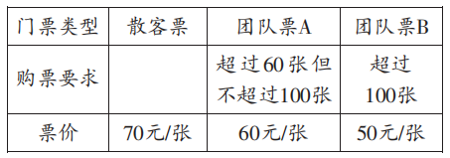
四.解决问题
旅行社组织甲、乙两个旅游团到游乐场游玩. 已知两个旅游团的总人数为120， 其中甲旅游团的人数不超过60，游乐场规定一次性购票60张以上可享受团队票. 门票价格如下：
旅行社计算后发现，如果甲、乙两旅游团分开购买，总共要花费6300元.求甲、乙两旅游团报名的人数.

Slide 7
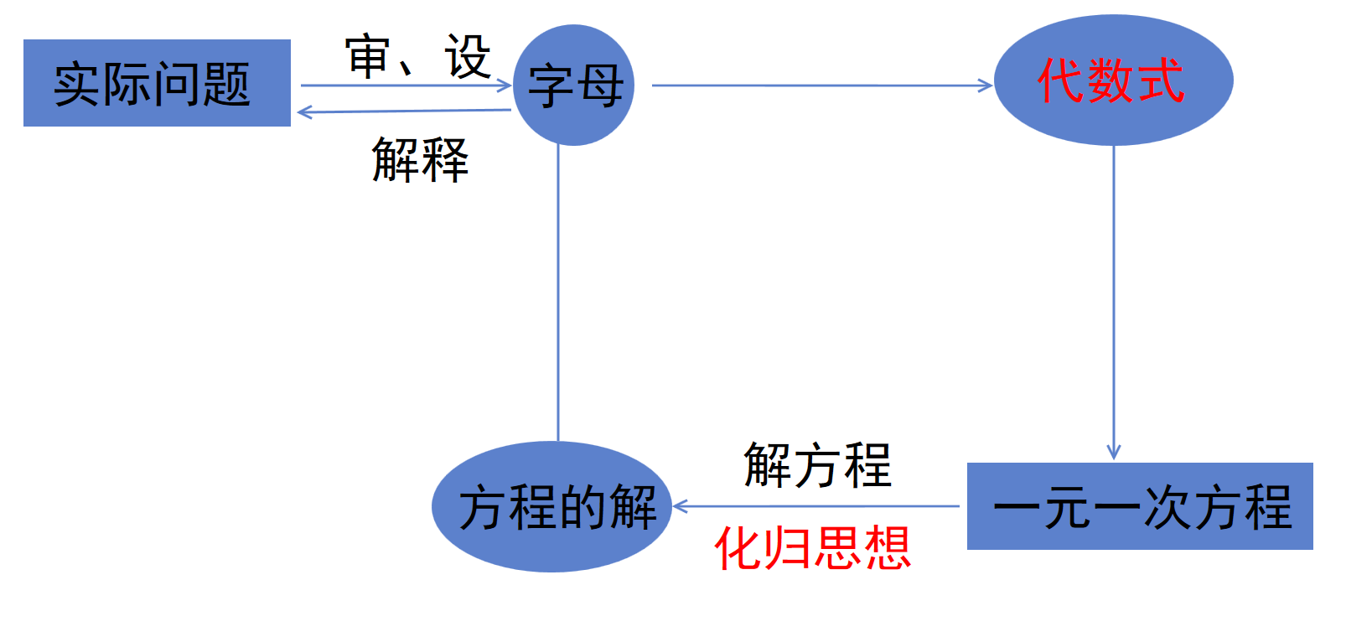
五.课堂小结

